Slide 1
SystemEver 전자결재 사용법
이미금
2015-11-27

Slide 2
1. ERP와 그룹웨어 상호 연관관계
2.환경설정-그룹웨어
3.환경설정-전자결재문서설정
1.확정관리
ERP
사용문서 ( 현재 구성된 표준 문서)
구매품의, 수주, 출하의뢰, 기타출고요청, 회계전표
확정상태관리
결재상신
결재진행
그룹웨어
결재취소
상태
변경
결재
결재
최종결재
결재완료

Slide 3
그룹웨어 관련 Table & SP
구분 | Table & SP | 비고
그룹웨어 설정관련 Table | _TCOMConfirmTable | [확정테이블관리]
 | _TCOMConfirmDef | [확정관리] – 확정관리정의(확정테이블의 연결)
 | _TCOMConfirmPGM | [확정관리] – 확정을 사용하는 화면 등록
 | _TCOMEnv | 환경설정-[그룹웨어]
 | _TCOMEnvGroupWare | 환경설정-[전자결재문서설정] 결재문서번호, 사용여부, 문서데이터를 출력하기 위한 DataService, Method, sp 등 등록.
 | _TCOMEnvGroupWarePgm | 환경설정-[전자결재문서설정] 전자결재를 사용하는 화면 및 해당 화면의 항목 중 Key값 되는 컨트롤 설정
그룹웨어 TR Table | _TCOMGroupWare | 전자결재상태값과 ERP데이터를 연결해주는 Table. 결재상태를 변경시켜주는 SQL구문이 저장 되어 있고 ERP데이터의 전자결재 진행상태값이 저장되는 Table.
 | _TCOMConfirm | ERP데이터의 확정에 대한 상태값이 저장됨.
SP | _SCAGetPageNew | 전자결재연동시 그룹웨어 환경설정의 사용여부에 의하여 ERP화면에 결재상신,결재상태 버튼을 자동생성
 | _SCOMGroupWareStart (Ever용 내부에호출 : _SWCOMGroupWareStart) | 결재상신, 결재상태 버튼 클릭 시 데이터에 대한 사전 체크 및 _TCOMGroupWare에 상태값변경하는 실행구문 만들어줌.
 | _SCASiteLinkSSOQuery (Ever용 내부호출 : _SWCASiteLinkSSOQuery) | 그룹웨어 페이지 호출시 넘겨주는 파라미터 구성(업체와 협의하여 구성) -> 영림원 필수 파라미터 + 그룹웨어업체와 약속한 파라미터
 | _SCOMGroupWarePrint (Ever용 내부호출 : _SWCOMGroupWarePrint) | _TCOMEnvGroupWare 에 등록된 문서출력sp 를 호출하는 공통sp -> 웹서비스를 통한 통신
 | _SCOMGroupWareStatus (Ever용 내부호출 : _SWCOMGroupWareStatus) | 전자결재상신, 완결, 취소 등 에 의하여 _TCOMGroupWare에 저장되어 있는 상태값변경 SQL구문을 실행하여 전자결재 상태값 바꿔줌. –> 웹서비스 통한 통신
 | _SCOMGroupWareNextProc (Ever용 내부호출 : _SWCOMGroupWareNextProc) | 그룹웨어전자결재 완료 시 전표관련 승인처리

Slide 4
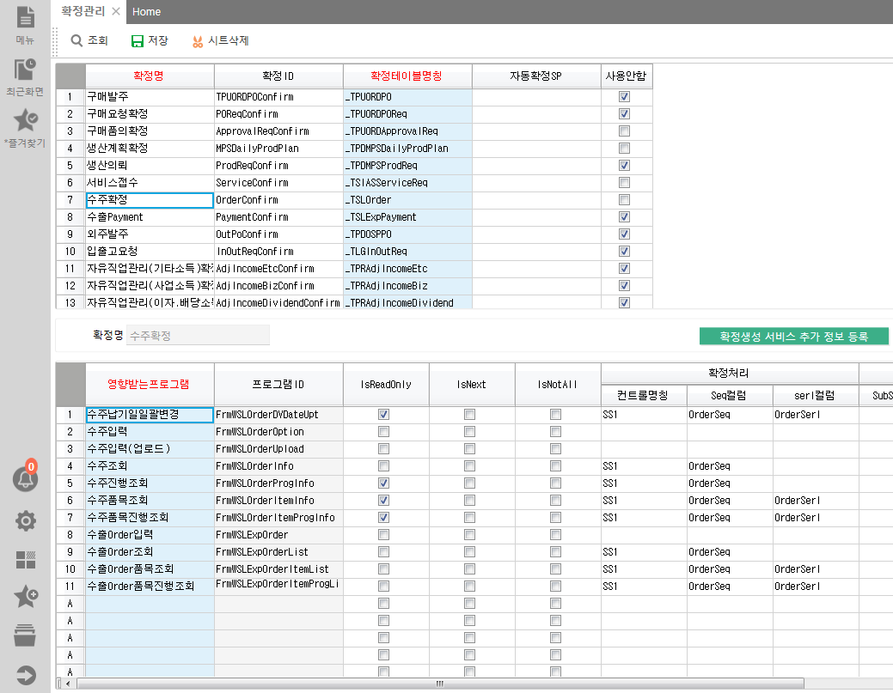
2. 그룹웨어 사용하기 위한 ERP설정 2 - 1) [확정관리] - 확정관련 정의 및 확정 사용하는 프로그램 등록하는 화면
테이블 : _TCOMConfirmDef
전자결재를 통한 확정관리를 하기 위하여 먼저 확정기능을 사용하여야 함.
사용하고자 하는 확정명을 찾아 [ 사용안함 ] 의 체크를 풀어줘야 함.
테이블 : _TCOMConfirmPGM
전자결재를 통하여 확정 하고자 하기 때문에 ERP화면에서는 확정을 할수 없도록 해당 확정컬럼을 비활성화되게 하여야 함.
[IsReadOnly] 에 체크하면 해당 확정컬럼이 비활성화로 보여지게 됨.

Slide 5
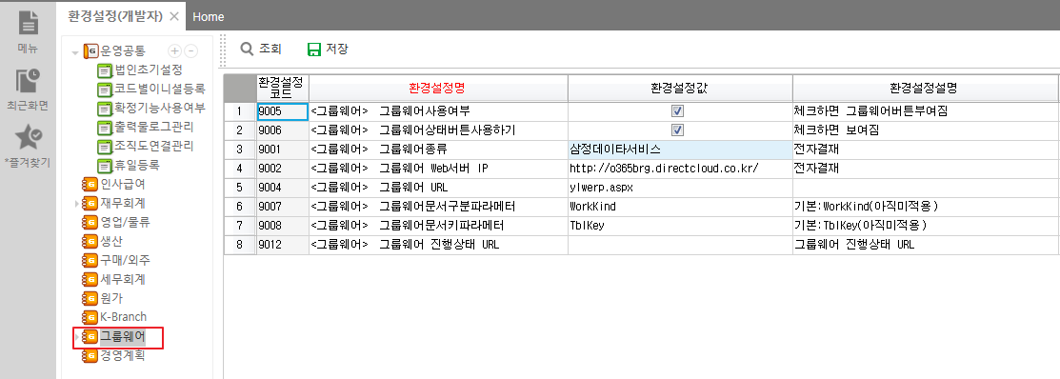
2. 그룹웨어 사용하기 위한 ERP설정 2 - 2) 환경설정- [그룹웨어] - 연결할 그룹웨어 선택 및 설정
테이블 : _TCOMEnv
항목설명:
<그룹웨어> 그룹웨어사용여부 : 그룹웨어 사용시 해당 항목을 체크하면 전자결재 사용하는 화면에서 ‘결재상신’ 버튼이 보여짐. 해당 버튼을 클릭하여 그룹웨어를 연결 할 수 있음.
<그룹웨어> 그룹웨어상태버튼사용하기 : 그룹웨어 사용시 해당 항목을 체크하면 전자결재 사용하는 화면에서 ‘결재상태’ 버튼이 보여짐. 해당 버튼을 클릭하여 그룹웨어에 연결한 후 결재 진행상태를 확인가능.
<그룹웨어> 그룹웨어종류 : 그룹웨어 업체를 선택 할수 있음.(동부, 삼정데이타서비스..)
<그룹웨어> 그룹웨어 Web서버 IP :
<그룹웨어> 그룹웨어 URL :
4번(9002) 그룹웨어 Web서버 IP + 5번(9004) 그룹웨어 URL : 결재상신 시 그룹웨어페이지를 호출할 수 있는 URL
<그룹웨어> 그룹웨어문서구분파라메터 : 그룹웨어 문서구분 파라메터명칭(수정할 필요가 없는 값)
<그룹웨어> 그룹웨어문서키파라메터 : 그룹웨어 사용하는 ERP화면 내부키를 파라메터로 넘길때의 명칭.( 수정할 필요가 없는 값. )
<그룹웨어> 그룹웨어 진행상태 URL : 전자결재상신할때의 그룹웨어페이지와 전자결재 진행 상태를 확인하는 그룹웨어페이지가 다른 경우가 있으므로 그럴 경우 사용.
4번(9002) 그룹웨어 Web서버 IP + 8번(9012) 그룹웨어 진행상태 URL : 결재상태 확인시 그룹웨어페이지를 호출하는 URL

Slide 6
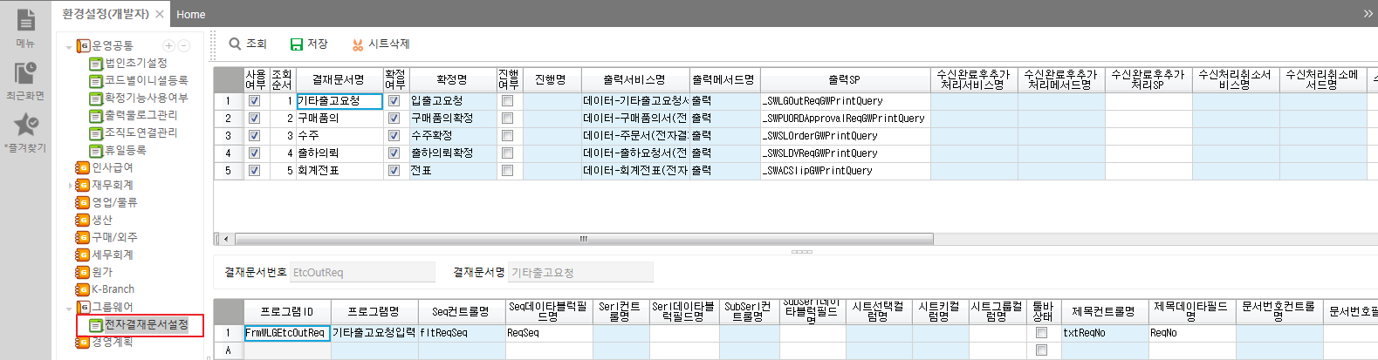
2. 그룹웨어 사용하기 위한 ERP설정 2 - 3) 환경설정- [전자결재문서설정] - 전자결재문서별로 사용하는 확정, 문서데이터 조회를 위한 DataService, SP 등을 등록하고 각 전자결재 사용하는 화면을 등록.
테이블 : _TCOMEnvGroupWare
테이블 : _TCOMEnvGroupWarePgm
첫번째 시트 : 현재 5개 표준문서가 구성되어 있음.
사용여부 : 환경설정-[그룹웨어] 에서 그룹웨어 사용여부에 체크되어 있고 해당 결재문서별로 사용여부에 체크되어야만 하위에서 등록한 전자결재 사용하는 화면에서 결재상신버튼이 보여짐.
결재문서번호 : 각 전자결재 문서를 구분하는 Key값. 전자결재 상태값이 저장되는 테이블 _TCOMGroupWare 에서 WorkKind 로 저장됨. 그룹웨어페이지를 호출 할때 WorkKind 라는 파라미터로 넘겨짐.(필수키값, 수정하면 안되는 값.)
확정여부 : 전자결재 처리시 ERP데이터에 대한 확정기능을 함께 사용할것인지에 대하여 선택하는 항목.(업무흐름과 관련된 ERP 전자결재 사용은 일반적으로 전자결재가 완결됨과 동시에 ERP데이터가 확정되도록 하기 위함. 해당 데이터의 확정 전에는 수정 및 다음단계 진행을 통제함.)
확정명 : [확정관리] 에서 등록한 확정명을 선택.
진행여부 : 해당 컬럼에 체크되면 다음 단계 프로세스로 진행된 ERP데이터는 전자결재 취소 할수 없게 됨.(현재 동부와 삼정은 전자결제 전체 완결후 다시 취소할수 없음. 하여 해당 ‘진행여부’에 체크가 의미 없음.)
그룹웨어문서에 출력을 위한 DataService, Method, SP 등록.
- 문서출력SP작성시 주의할점 : 출력sp작성시 출력되는 모든 데이터는 원하는 소수점처리, 날짜형태처리 등을 sp에서 처리하여 string형태로 출력되게 하여야 함.
sp에서 작성한 output 그대로 그룹웨어업체에 전달되게 하여 추후 수정작업이 있을때 sp만 수정되게 하기 위함.( 숫자, 금액에
대하여 ERP환경설정값에 의해 화폐처리, 소수점처리하는 부분은 _fnGWAmtCommma 함수를 사용하면 됨.)
두번째 시트 :
첫번째 시트에서 등록한 해당 결재문서를 사용할 화면 등록
Seq컨트롤, Seq데이타블럭필드명 : 해당 화면에서의 키값이 되는 항목 선택, 선택한 키값 항목의 DataFieldName 을 입력.
해당 화면의 확정시 사용하는 키값이 여러 개가 있을 경우 최대 3개 입력 가능.(Serl, SubSerl 에 필요한 키값을 넣으면 됨.)
제목컨트롤명칭&제목데이타필드명 : TblTitle 파라메터로 제목으로 조합될 데이터를 넘겨줌. (전자결재 문서에서 ‘기본 제목 – TblTitle’ 이런 형태로 만들어지게 됨.)
문서번호컨트롤명 : ErpNo 파라메터로 문서번호로 사용될 데이터를 넘겨줌( 동부, 삼정에는 적용하지 않음.)

Slide 7
3. 그룹웨어연결 시 필요한 URL & parameter값에 대한 설명
그룹웨어 웹 페이지 호출
- 환경설정에서 저장한 [ ‘그룹웨어 Web서버 IP’ + ‘그룹웨어 URL’ ] 와 그룹웨어 업체와 약속한 parameter 값에 의하여 그룹웨어 웹 페이지 호출.
그룹웨어 업체와 약속한 parameter 값
- 서로 협의한 parameter 값을_SCASiteLinkSSOQuery 에 구성하여 그룹웨어 웹 페이지로 넘겨줌.
결재상신, 결재상태 버튼 클릭 시 연결하는 그룹웨어URL이 다른 경우
- 환경설정에서 다르게 지정 할 수 있음.(2-2에서 설명)
결재상신, 결재상태 버튼 클릭 시 넘겨주는 parameter값이 다른 경우
- _SCASiteLinkSSOQuery 에서 다르게 구성하여 줄 수 있음.
- 해당 sp에서 @GWValue4 = 1 이면 ‘결재상태’ 버튼을 클릭한 경우를 의미.

Slide 8
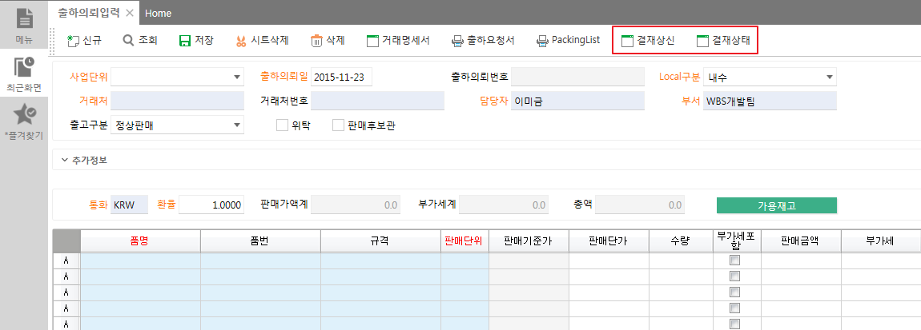
4. 그룹웨어 관련 환경설정에 의하여 버튼 생성
‘결재상신’ 버튼을 클릭하여 그룹웨어를 연결 및 전자결재 진행
‘결재상태’ 버튼을 클릭 및 그룹웨어에 연결하여 해당 건의 전자결재 진행상태를 확인

Slide 9
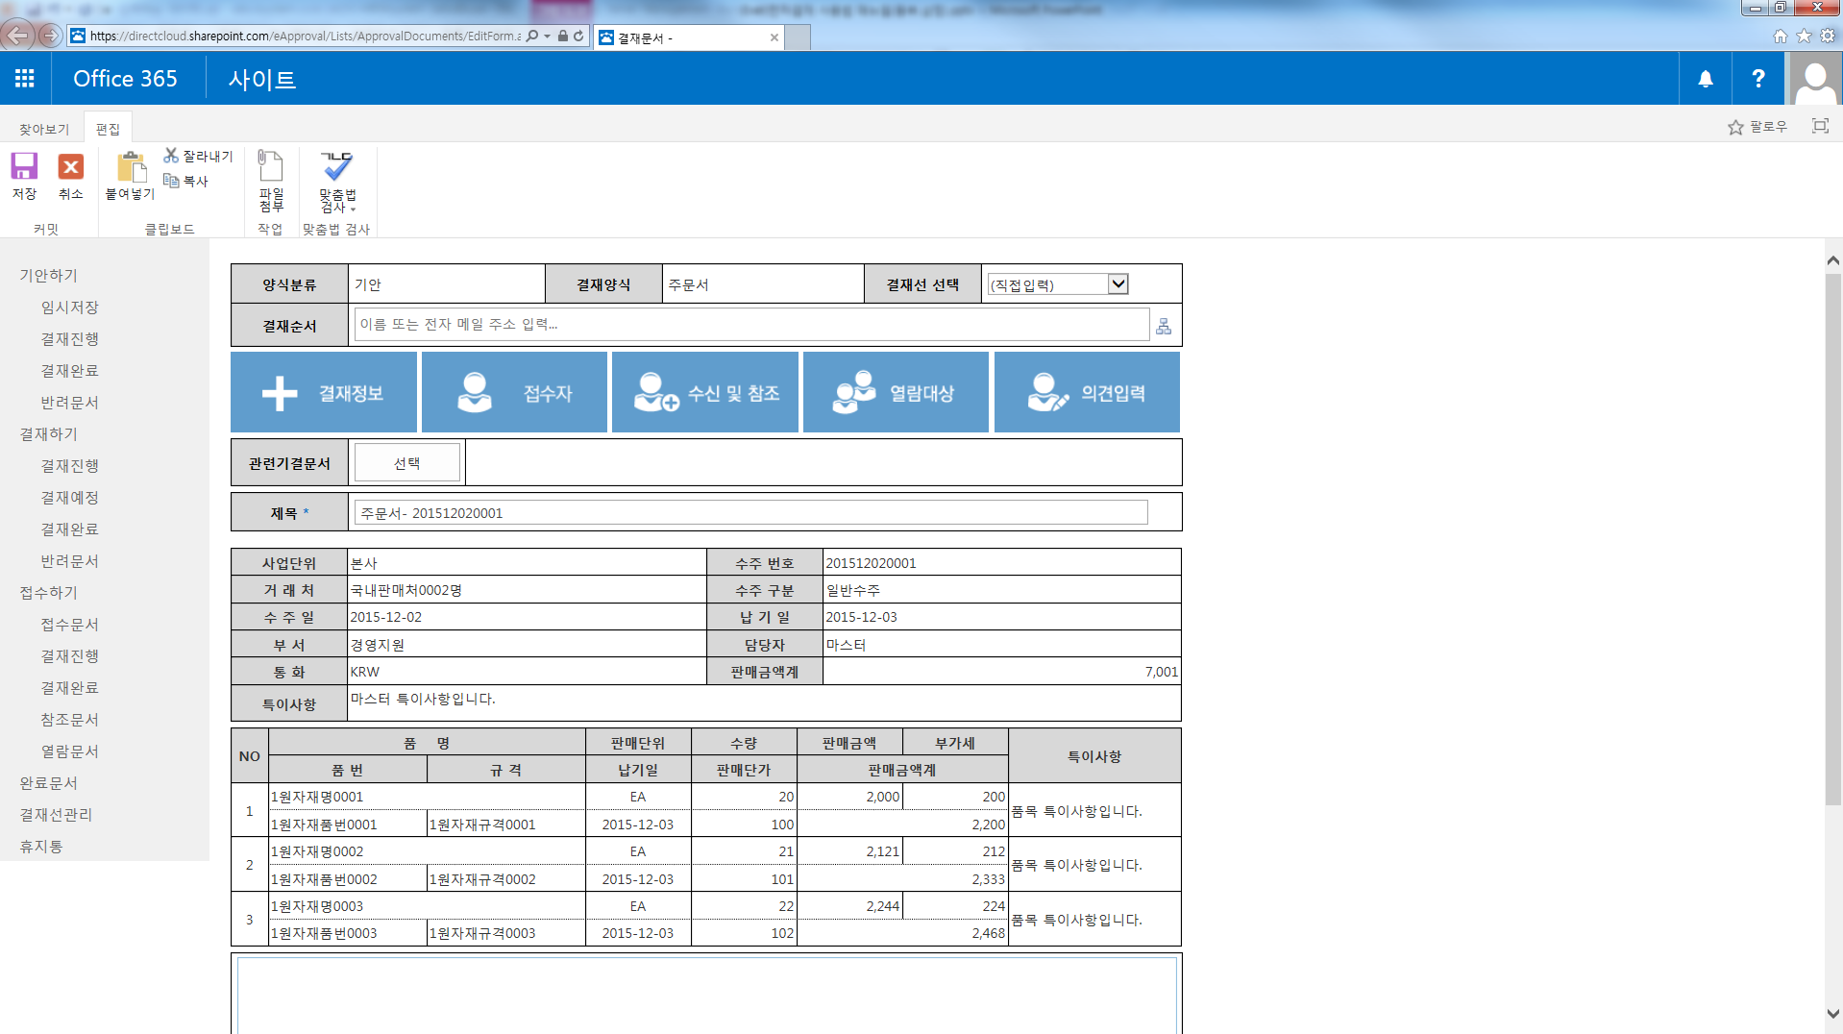
‘결재상신’ 버튼을 클릭하여 그룹웨어(Office365) 연결한 페이지 모습

Slide 10
5. 전자결재 상신에 따른 Table 변화
1. [출하의뢰입력] 데이터 입력 및 저장
- 해당 화면에서 저장하면 그룹웨어설정에서 확정관리를 하기로 하였으므로 _TCOMConfirm 에 확정관련 데이터가 생성됨
2. ERP화면 ‘결재 상신’ 버튼 클릭
- _SCOMGroupWareStart를 이용하여 _TCOMGroupWare에 전자결재 관련 액션(전자결재상신, 결재완료, 결재취소 등)에 따라 호출될 상태변경SQL문 생성.
- WorkKind : 결재문서번호, TblKey : 환경설정-[전자결재문서설정] 에서 구성한 화면의 키 값.(예제에서는 출하의뢰내부코드 : 92)
3. 그룹웨어 페이지로 이동 : 전자결재 관련 액션에 따라 그룹웨어 업체에서 영림원에서 제공하는 상태변경 웹서비스를 호출하여 _SCOMGroupWareStatus 실행. (아래 내역은 전자결재 영역)
3-1. 결재 상신
- _TCOMGroupWare의 ProgSQL 을 실행. IsProg값이 1 로 변경.
- _TCOMConfirm 에 CfmCode값이 5로 변경
3-2. 결재 완료( 최종결재자 승인)
- _TCOMGroupWare의 ProgSQL 을 실행. IsProg값이 1 , IsEnd값이 1로 변경.
- _TCOMConfirm 에 CfmCode값이 1로 변경
3-3. 결재 취소( 반려, 문서삭제)
- _TCOMGroupWare의 해당 데이터 삭제.
- _TCOMConfirm 에 CfmCode값이 0로 변경

Slide 11
6. 삼정데이터서비스(Office 365) 그룹웨어 사용시 설정.
[필요한 작업]
1. 삼정데이터베이스에 제공하여야 항목
법인번호 ( CompanySeq )
고정SecuKey (해당고객 업무 DB에 저장되어 있는 _TDEVCust : Guid )
WCF 서비스 EndPoint 주소 ( HttpExecute 서비스 URL )
- 예 : WBS개발서버 : http://wbs.ksystem.co.kr:8088/AngKor.Ylw.Common.HttpExecute/httpexecute.svc
ABCInit : http://abcinit.cloudapp.net/HttpExecute.svc
2.영림원 내부설정 : 환경설정- [그룹웨어] 설정
<그룹웨어> 그룹웨어종류(9001) : 삼정데이타서비스(9001502)
<그룹웨어> 그룹웨어 Web서버 IP(9002) : http://o365brg.directcloud.co.kr/
<그룹웨어> 그룹웨어 URL(9004) : ylwerp.aspx
<그룹웨어> 그룹웨어연결 인증키(9103) : 삼정에서 부여하여준 인증키 (고객마다 다름.(필수값))
해당 항목은 특수하여 환경설정 화면에서 오픈되지 않게 함.
(DB에서 Table에 직접 Insert해주어야 함.)
[특이사항]
(삼정)그룹웨어 연결 인증키(환경설정 : 9103) 생성 프로세스 설명
1) 신규 고객 계약.
2) 영림원에서 삼정데이타서비스에 계약된 고객 정보에 의하여 고정SecuKey(_TDEVCust : Guid) , CompanySeq,
WCF 서비스 EndPoint 주소를 제공.
3) 삼정데이타서비스에서 고정SecuKey 및 CompanySeq에 의하여 그룹웨어 연결 할때
사용 되는 인증키 (DCGWAuthKey) 를 생성하여 영림원에 전달.
4) 부여된 인증키(DCGWAuthKey) 를 환경설정(9103)에 저장. (DB에서)
(삼정)그룹웨어 연결기 넘기는 parameter은 _SWCASiteLinkSSOQuery에서 따로 구성되어 있음.

Slide 12
삼정데이터서비스(Office 365) 그룹웨어 사용 프로세스
계약
신규고객
계약
영림원소프트랩
삼정데이터서비스
법인번호(CompanySeq)
WCF 서비스 EndPoint 주소(HttpExecute 서비스 URL)
고정SecuKey(Guid)
내부설정
그룹웨어연결 인증키(DCGWAuthKey)
내부설정
Email 계정에 의하여 등록
Email 계정에 의하여 등록
사용자등록
관리자
사용자등록

Slide 13
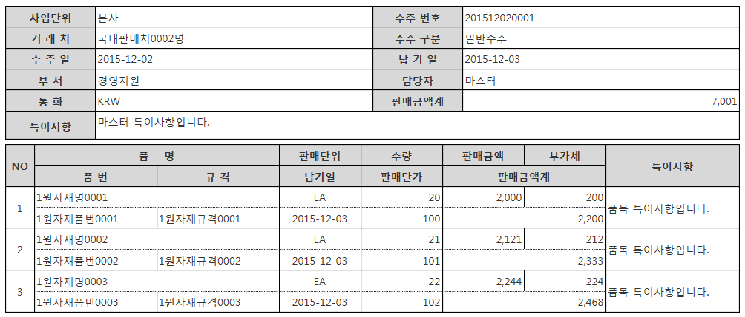
6-1. 삼정데이터서비스(Office 365) - 결재문서양식( 5개) [ 주문서 ] – 항목 구성 및 양식

Slide 14
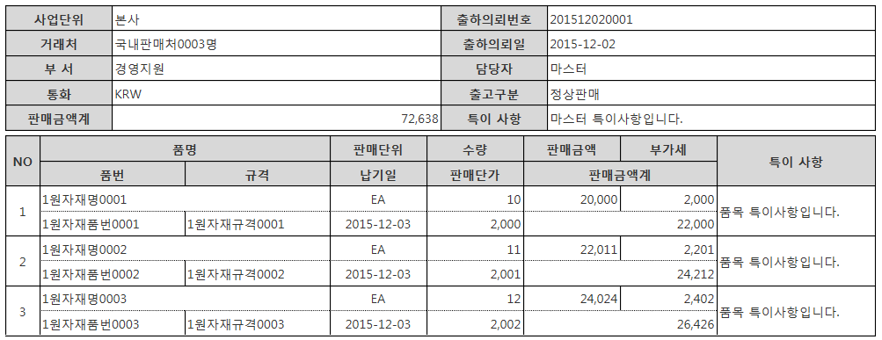
6-2. 삼정데이터서비스(Office 365) - 결재문서양식( 5개) [ 출하요청서 ] – 항목 구성 및 양식

Slide 15
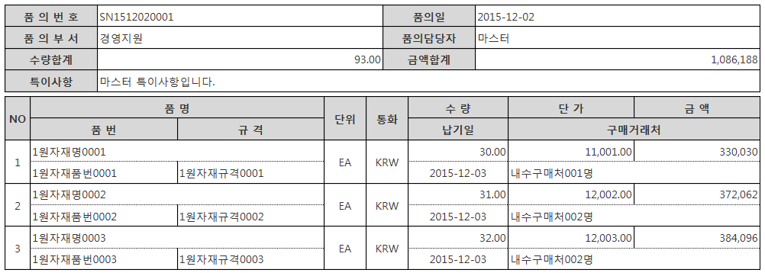
6-3. 삼정데이터서비스(Office 365) - 결재문서양식( 5개) [ 구매품의서 ] – 항목 구성 및 양식

Slide 16
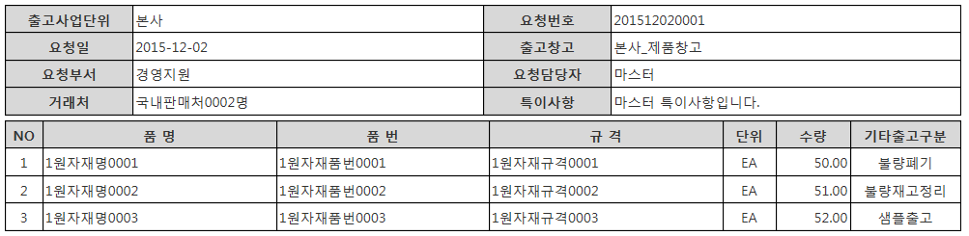
6-4. 삼정데이터서비스(Office 365) - 결재문서양식( 5개) [ 기타출고요청서 ] – 항목 구성 및 양식

Slide 17
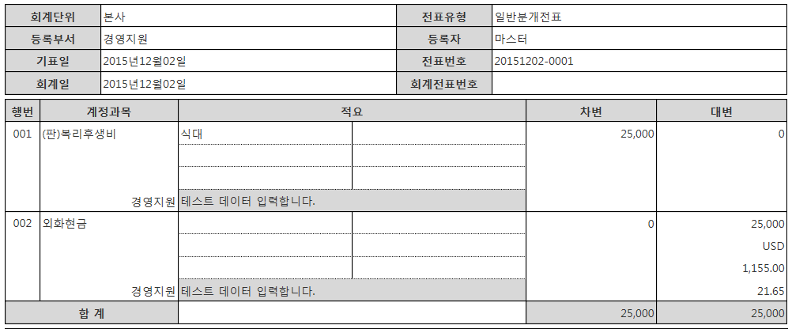
6-5. 삼정데이터서비스(Office 365) - 결재문서양식( 5개) [ 회계전표 ] – 항목 구성 및 양식

Slide 18
7. 동부(Google Apps 기반) 그룹웨어 사용시 설정.
[필요한 작업]
1. 동부에 제공하여야 항목
SecuKey (해당고객 업무 DB에 저장되어 있는 _TDEVCust : Guid )
TargetURL (영림원ERP HttpExecute 서비스 URL)
- 예 : WBS개발서버 :http://wbs.ksystem.co.kr:8088/AngKor.Ylw.Common.HttpExecute/httpexecute.svc
ABCInit : http://abcinit.cloudapp.net/HttpExecute.svc
2. 영림원 내부설정 : 환경설정- [그룹웨어] 설정
<그룹웨어> 그룹웨어종류(9001) : 동부(9001501)
<그룹웨어> 그룹웨어 Web서버 IP(9002) : https://sun-sign-dev-two.appspot.com/jsp/extlink/saas/
<그룹웨어> 그룹웨어 URL(9004) : erpLinkStart.jsp
[특이사항]
(동부)그룹웨어 연결 시 넘기는 parameter은 _SWCASiteLinkSSOQuery에서의 기본값으로 사용.

Slide 19
동부(Google Apps 기반) 그룹웨어 사용시 프로세스
계약
신규고객
계약
영림원소프트랩
동부
TargetURL(HttpExecute 서비스 URL)
SecuKey(Guid)
내부설정
내부설정
Email 계정에 의하여 등록
Email 계정에 의하여 등록
사용자등록
관리자
사용자등록

Slide 20
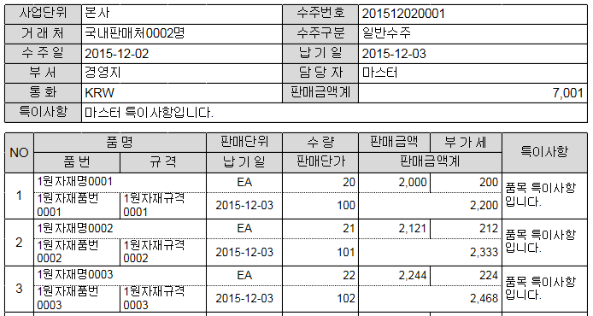
7-1. 동부(Google Apps 기반) - 결재문서양식( 5개) [ 주문서 ] – 항목 구성 및 양식

Slide 21
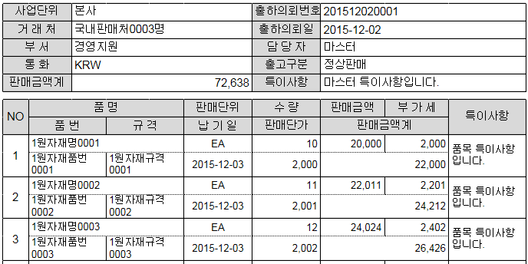
7-2. 동부(Google Apps 기반) - 결재문서양식( 5개) [ 출하요청서 ] – 항목 구성 및 양식

Slide 22
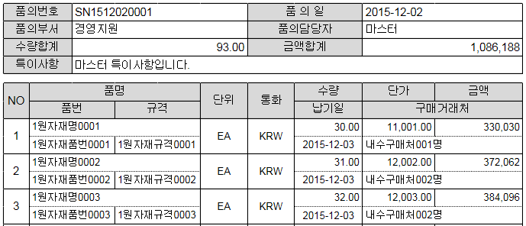
7-3. 동부(Google Apps 기반) - 결재문서양식( 5개) [ 구매품의서 ] – 항목 구성 및 양식

Slide 23
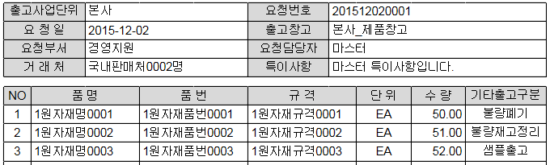
7-4. 동부(Google Apps 기반) - 결재문서양식( 5개) [ 기타출고요청서 ] – 항목 구성 및 양식

Slide 24
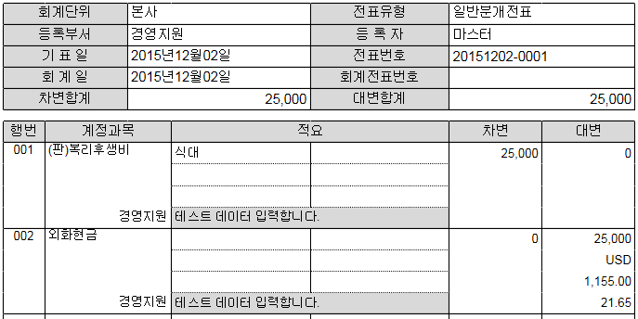
7-5. 동부(Google Apps 기반) - 결재문서양식( 5개) [ 회계전표 ] – 항목 구성 및 양식

Slide 25
감사합니다.

